Slide 1
Písanie textu do grafickej plochy

Slide 2
canvas.create_text(100, 70, text='Ahoj‘) - napíše na súradnicu [100, 70] text Ahoj
Prvé dva parametre tohto príkazu sú súradnice stredu vypisovaného textu. Text sa napíše tak, aby aj v zvislom, aj vo vodorovnom smere boli súradnice presne vycentrované v strede napísaného textu. Parametrom text zadávame samotný text, ktorý chceme napísať.

Slide 3
import tkinter
canvas = tkinter.Canvas()
canvas.pack()
canvas.create_text(100, 70, text='Ahoj‘)
canvas.create_text(200, 50, text='Python', font='Arial 70 bold‘)
canvas.create_text(150, 150, text='Python', font='Arial 50 bold', fill='red', angle=90)

Slide 4
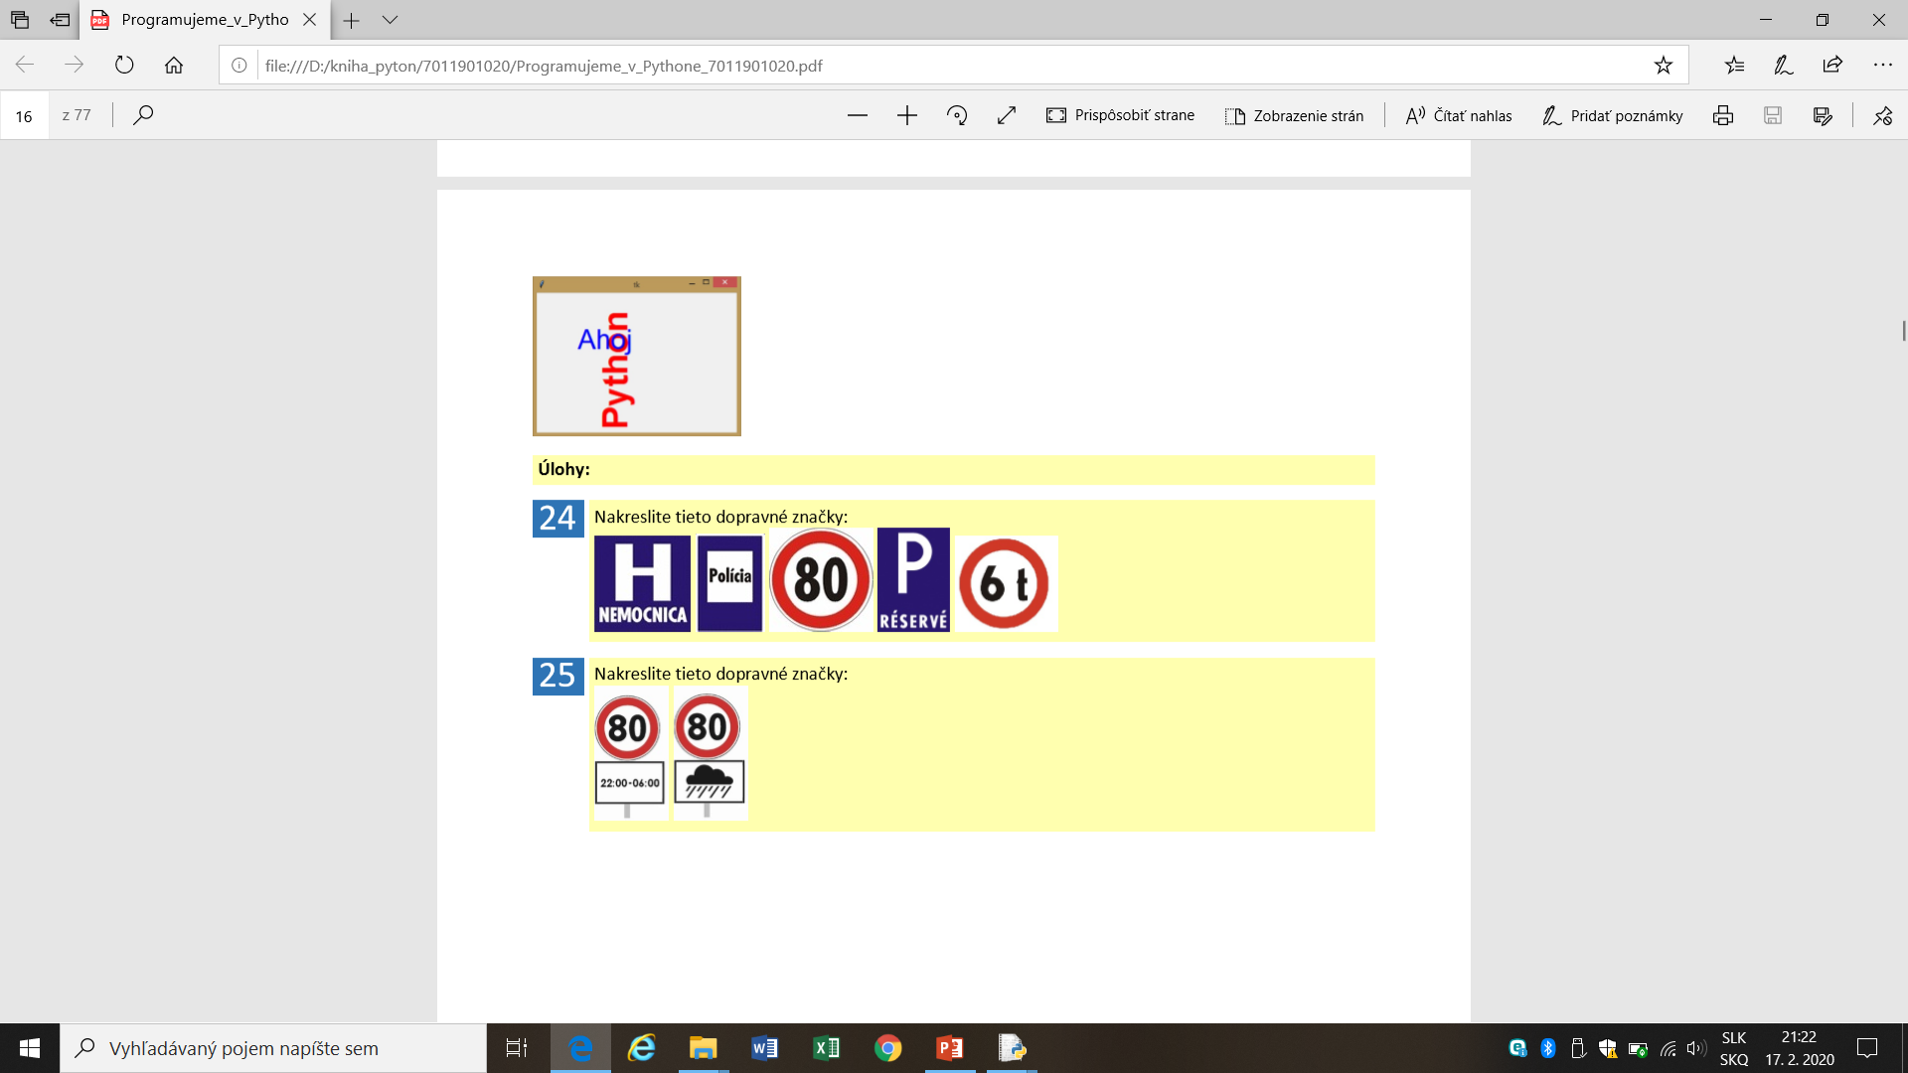
Nakreslite tieto dopravné značky:

Slide 5
Premenné a náhodné hodnoty
4.1 Náhodné čísla a príkazový režim (shell)

Slide 6
Premenná – objekt, ktorého hodnota sa mení
deklarácia: meno = hodnota
Pr: velkost = 50
x = 125
a1 = x
a1 = 45

Slide 7
Modul random – pre prácu s náhodnými číslami
Importujeme ho príkazom – import random
Príkazy pre prácu s náhodnými číslami:
a) random.randint()
b) random.randrange()
c) random.choice(('blue', 'green'))

Slide 8
random.randint(10,15)
random.randrange(6)
random.randrange(10, 15)
random.randrange(6, 15, 3)
Ktoré čísla bude vypisovať, ak vo výpise použijeme príkaz:
a) random.randrange(2)
b) random.randrange(1)
Aký je rozdiel medzi príkazmi random.randrange(3,5) a random.randint(3,5)?

Slide 9
import tkinter
import random
canvas = tkinter.Canvas()
canvas.pack()
canvas.create_text(100, 100, text=random.randint(10, 20))
canvas.create_text(150, 100, text=random.randint(5, 8))

Slide 10
1. Vypíšte do grafickej plochy vedľa seba šesť náhodných čísel od 1 do 49.
2. Urobte analýzu programu:
import tkinter
import random
canvas = tkinter.Canvas()
canvas.pack()
x = random.randrange(20)
y = random.randrange(30)+5
canvas.create_rectangle(x,y, 10*x, 10+5*y)
Print(x)
Print(y)
Print(´x:´, x)
Print(´Hodnota y:´, y)

Slide 11
Pr.: Vytvorte program, ktorý bude kresliť náhodnú čiaru s náhodnou hrúbkou. Informáciu o dĺžke čiary a jej hrúbke vypíše aj do shellu.

